Slide 1
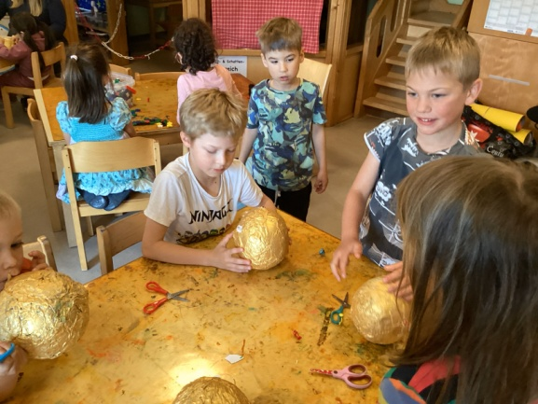
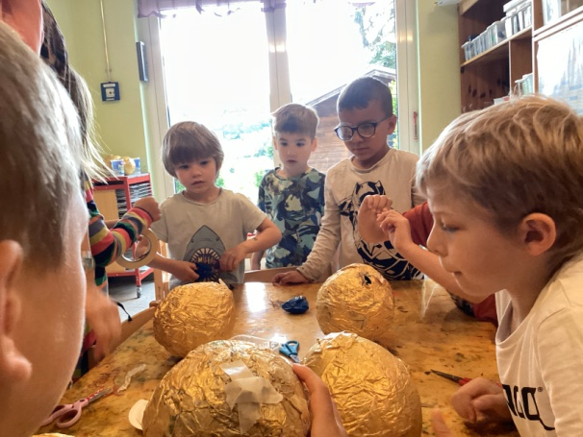
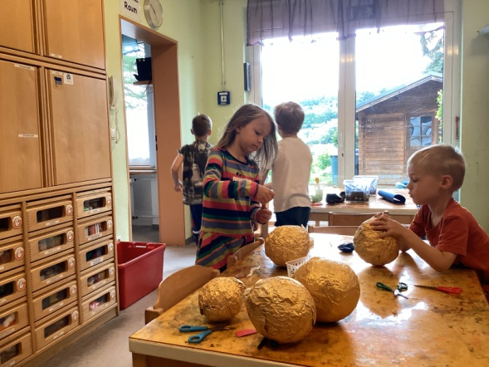
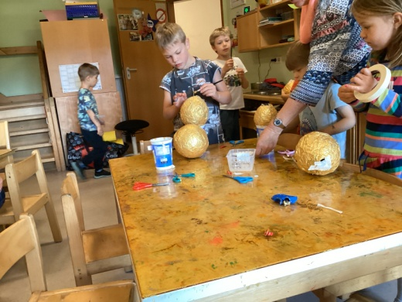
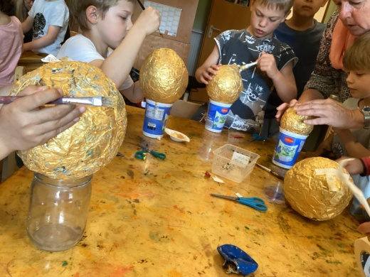
Noch ein Märchen! Wochenrückblick vom 10.06. bis 14.06.24
Damit die Kugeln auch als richtige goldene Spielbälle be-
nutzt werden konnten, musste noch der Luftballon, der die
Form vorgab, entfernt werden. Abschließend kam eine kleine
Glocke hinein und das Loch wurde mit Klebeband und Farbe
wieder verschlossen! Das „königliche Spielzeug“, wie aus dem
Märchen, war fertig!
Die Kinder erleben, dass sie tatsächlich in der Lage sind eine „goldene Kugel“ zu basteln. Sie erfahren sich als kompetent und selbstwirksam und bilden so ihre moti-
vationalen Kompetenzen weiter aus.

Slide 2
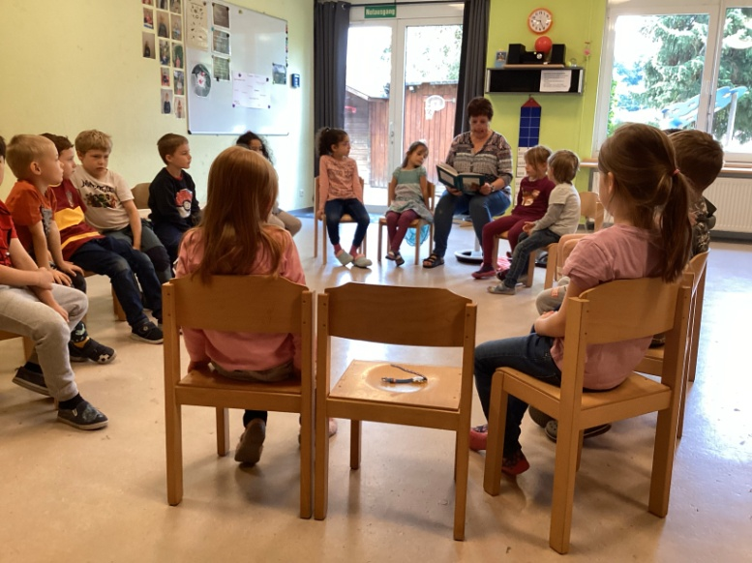
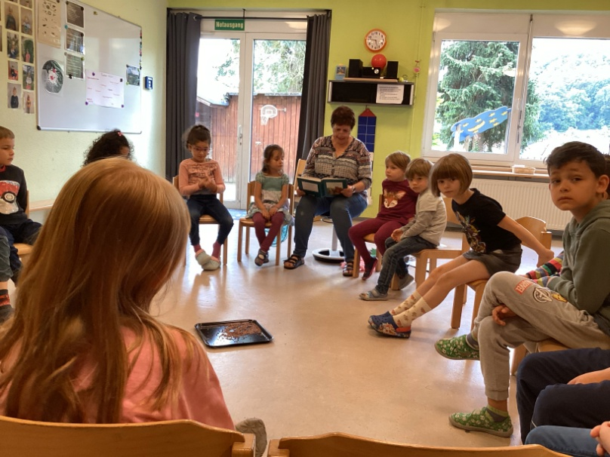
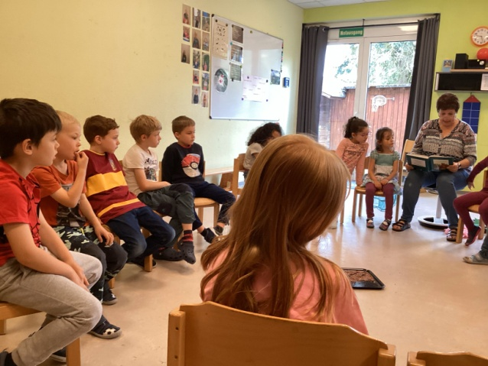
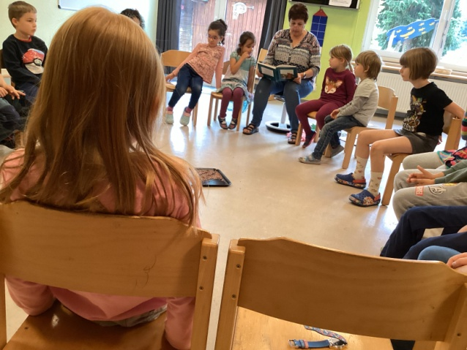
Ein neues Märchen wurde in dieser Woche vorgestellt – „Aschenputtel“. Erstaun-
licherweise war diese Geschichte tatsächlich nicht allen Kinder wirklich bekannt.
Märchenerzählungen faszinieren Kinder immer wieder. Sie fordern ein beson-
deres Maß an Konzentrationsfähigkeit, Vorstellungs- und Durchhaltvermögen
beim Zuhören. Sie sind wesentlicher Bestandteil der Literacy- Erziehung
und somit wichtig
für die Sprachentwicklung,
spätere Lesekompetenz
und Bildungschancen
von Kindern.

Slide 3
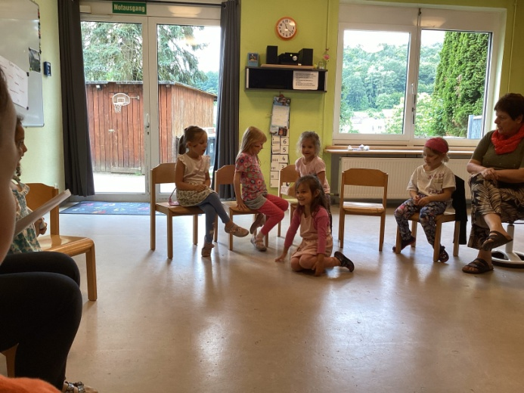
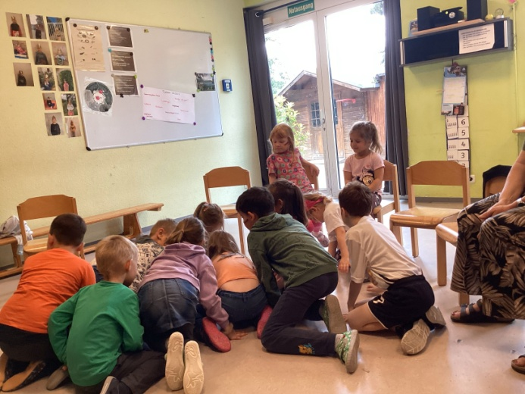
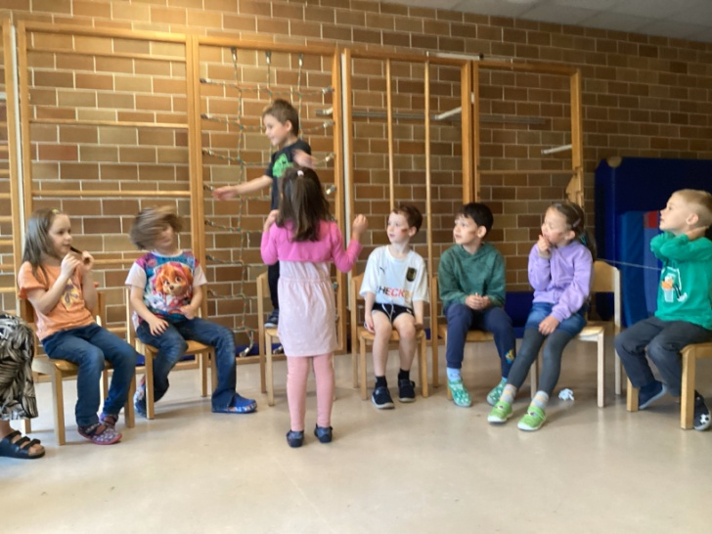
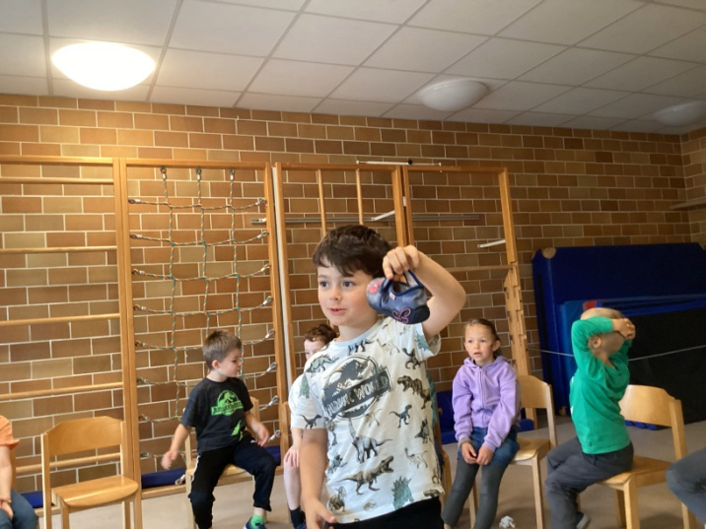
Gemeinsams Singen
und Spielen stärken die Kontakt- u. Team-fähigkeit und die Bereitschaft soziale Mitverantwortung zu übernehmen. Einander
zuhören, aufeinander
reagieren, Erfahr-ungen teilen, Regeln oder gemeinsame Vereinbarungen einhalten – all dies er-
fordert ein hohes Maß an sozialem Handeln und gegenseitigem Verstehen.
Zum Märchen Aschenputtel gibt es auch ein Singspiel, welches die Riesen in dieser
Woche kennenlernten. Mit großer Begeisterung wurde das Singspiel mehrfach ge-
spielt – nur mit dem Singen klappte es auch nach einigen Durchgängen noch nicht
so richtig – das muss noch weiter geübt werden!

Slide 4
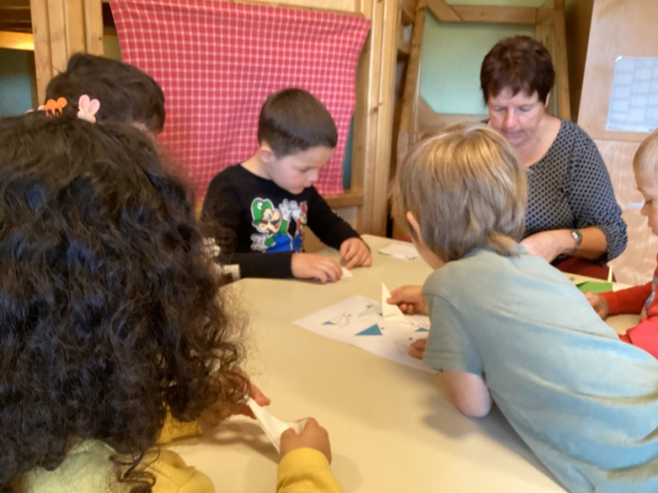
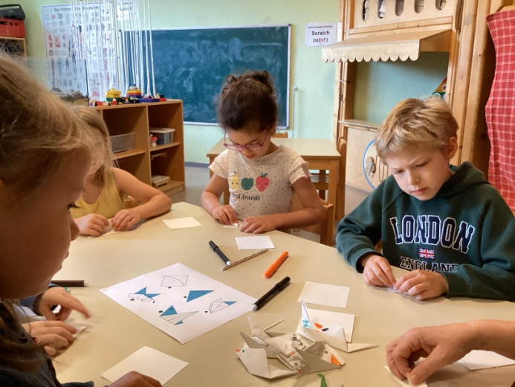
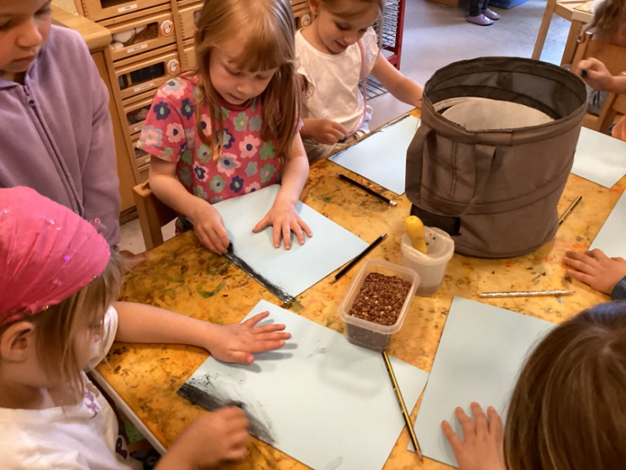
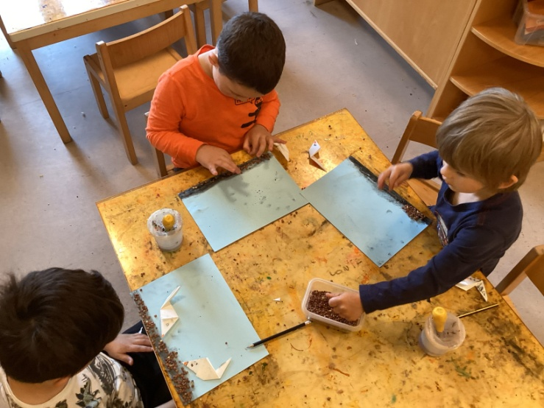
Entscheidend für kreatives Arbeiten ist die
Balance zwischen unter-
stützender Einfluss-nahme und Gewähren-lassen. Kinder gewinnen
Selbstvertrauen, wenn sie am Ende dieses Prozesses stolz ein Ergebnis vorweisen
können oder sich – auch bei Misserfolg – darum bemüht haben und dafür anerkannt werden. Erfolgserlebnisse stärken Kinder, erhöhen die Lust und Freude am gestalterischen Tun und ermutigen zu neuen Ver-
suchen!
Zum Ende der Woche gestalteten die Riesen noch ein Bild zum Märchen „Aschenputtel“. Erst wurden dazu Vögel gefaltet und in die Asche Linsen geklebt, die dann von den Vögeln aufgepickt wurden – ganz wie im Märchen!

